Slide 1
Relatório e Análise Crítica do Desempenho de Árvores BST e AVL em Operações de Inserção e Busca
07/04/2026
Mestrado Profissional em Computação Aplicada
Matheus dos Santos Moreira

Slide 2

Introdução
Introdução ao conceito de análise assintótica e sua relevância.
Comparação entre árvores BST e AVL
Impacto do balanceamento no desempenho
Relação entre análise teórica e execução prática
Avaliação experimental de inserção e busca

Slide 3
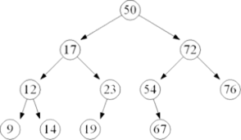
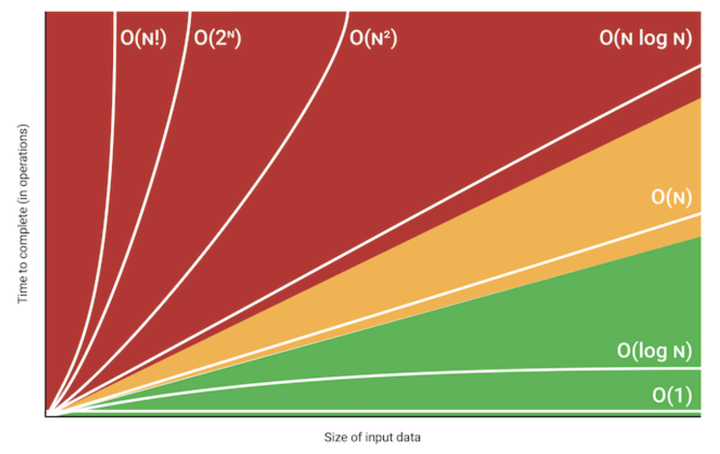
Conceitos básicos: AVL/BST e Análise Assintótica
BST: estrutura simples, pode desbalancear
AVL: árvore balanceada com rotações
Desempenho depende da altura da árvore
Análise assintótica ajuda a prever esse comportamento

Slide 4
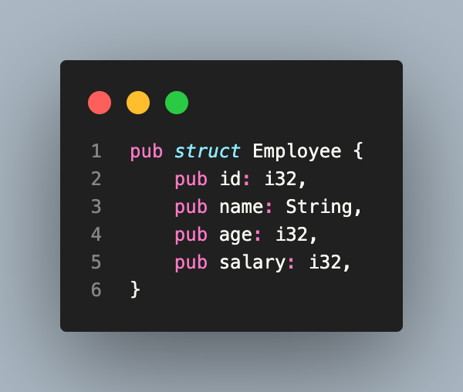
Base de dados
Dados carregados a partir de um arquivo CSV
Informações de funcionários (ID, salário, etc.)
Subconjuntos de tamanhos:
1.000
5.000
10.000 elementos
Dados organizados em dois padrões:
Ordenado
Aleatório

Slide 5

Metodologia Experimental
01
Utilização da linguagem Rust e 'std::time' para medições de tempo.
03
Testes em árvores de 1.000, 5.000 e 10.000 itens com dois estados de inicialização
02
Hardware específico utilizado: Apple M4 (10 núcleos) e 24GB RAM
04
Realizadas 90 execuções totais para mitigar influência de outliers.

Slide 6
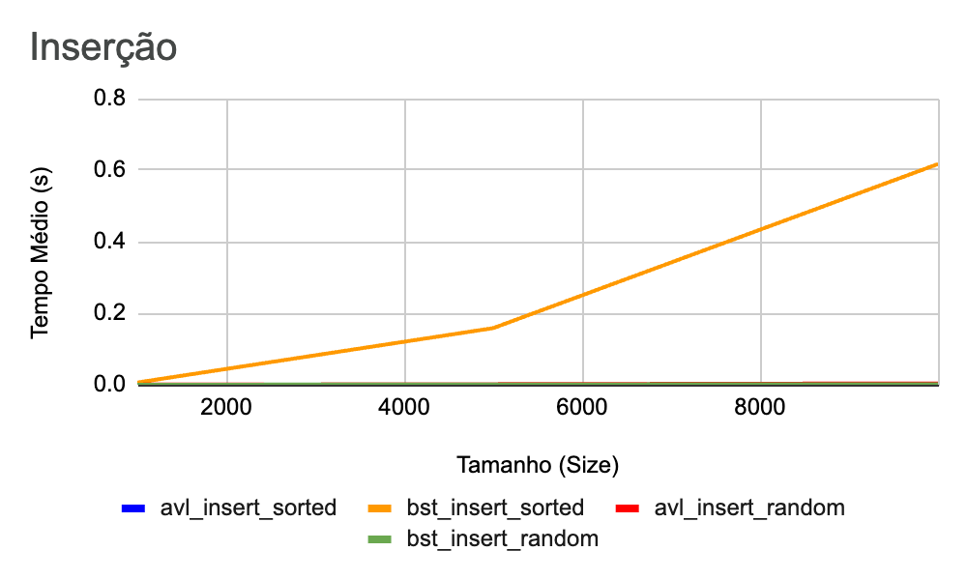
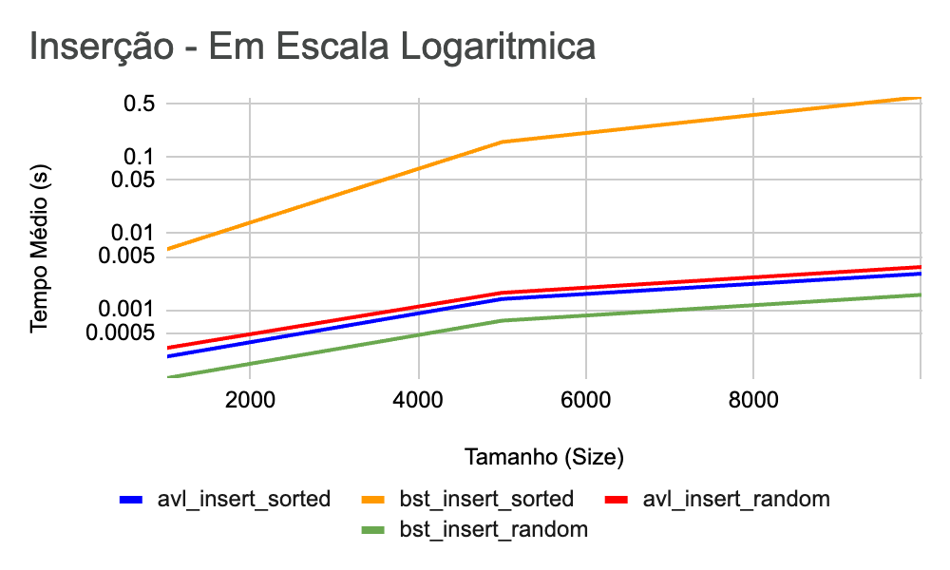
Resultados
Inserção
AVL mantém desempenho estável → O(log n)
BST com dados ordenados → comportamento O(n)
Em dados aleatórios:
BST ≈ AVL
AVL levemente mais lenta (rotações)

Slide 7
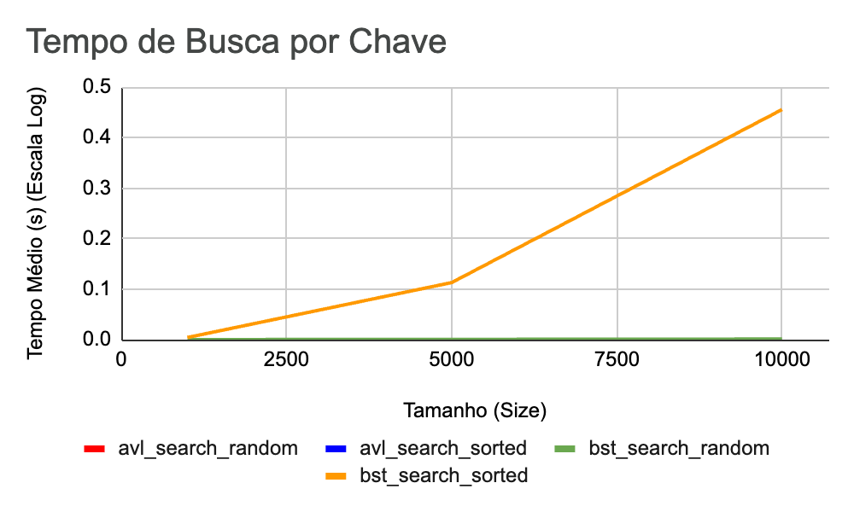
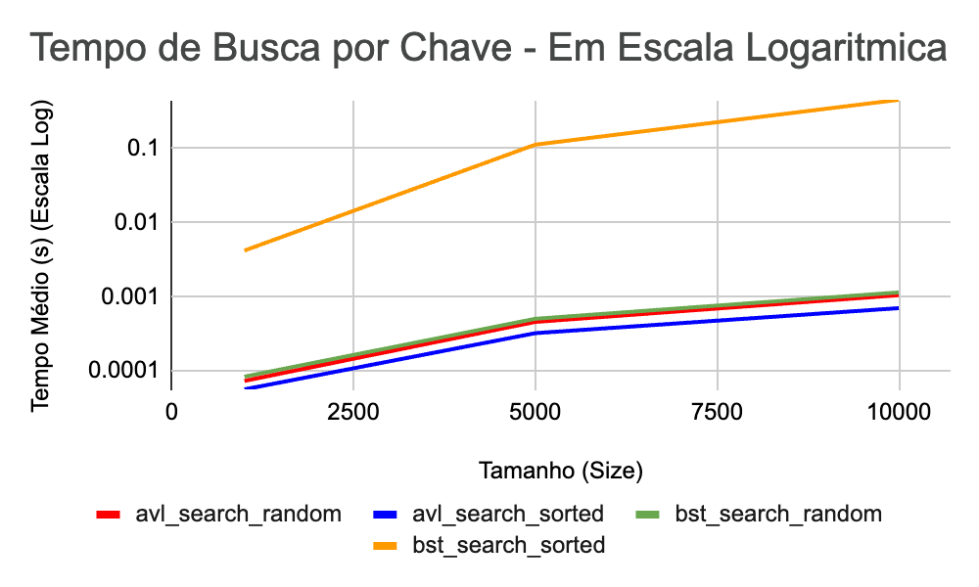
Resultados
Busca por Chave
Com dados ordenados:
BST degrada → busca O(n)
AVL mantém O(log n)
Com dados aleatórios:
BST ≈ AVL
ambas com bom desempenho
Desempenho diretamente ligado à altura da árvore

Slide 8
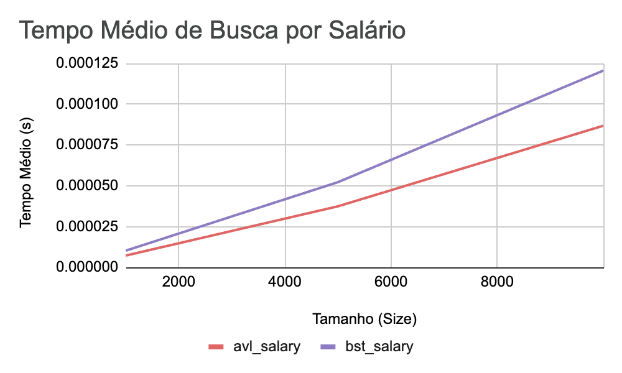
Resultados
Busca por Salário (Campo Não Chave)
BST ≈ AVL em todos os cenários
Tempo de execução cresce linearmente
Complexidade: O(n)
Não é possível usar a propriedade de busca binária
Utilizar estruturas auxiliares → O(log n + k)

Slide 9
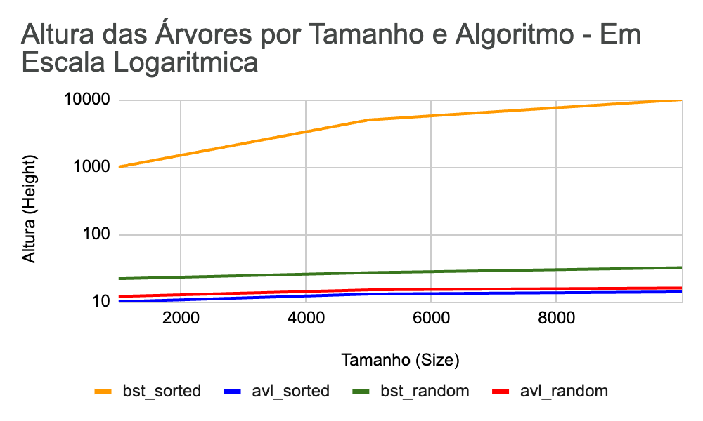
Resultados
Alturas das Árvores
BST (ordenado):
altura ≈ n → degradação total
BST (aleatório):
altura ≈ log n
AVL:
altura ≈ log n em todos os casos
balanceamento garante estabilidade

Slide 10
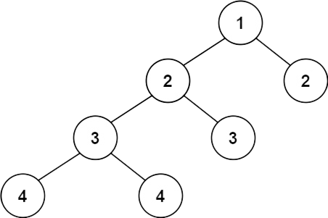
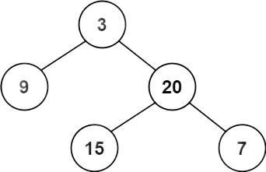

Análise dos Resultados Experimentais
Resultados confirmam a análise teórica
BST é sensível ao padrão de entrada
AVL garante desempenho consistente
Existe trade-off:
AVL → mais custo (rotações)
BST → mais simples

Slide 11
Conclusão
BST pode degradar para O(n) dependendo da entrada
AVL garante desempenho O(log n)
Altura da árvore é o fator determinante
Escolha da estrutura depende do cenário

Slide 12

Obrigado

